Slide 1
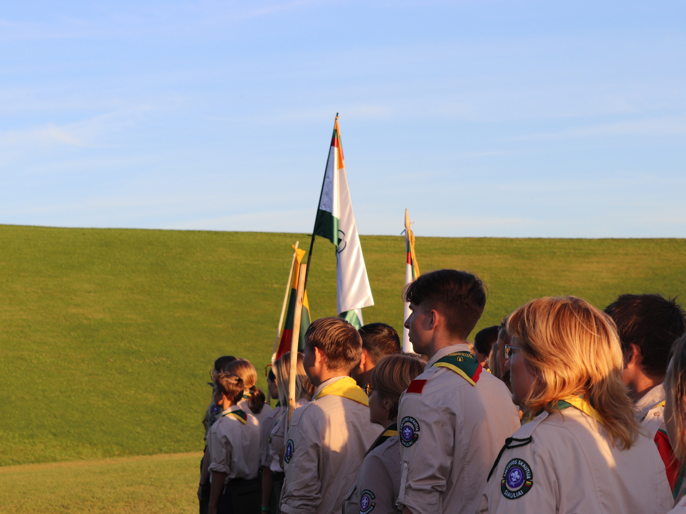


LIETUVOS SKAUTIJA

Slide 2
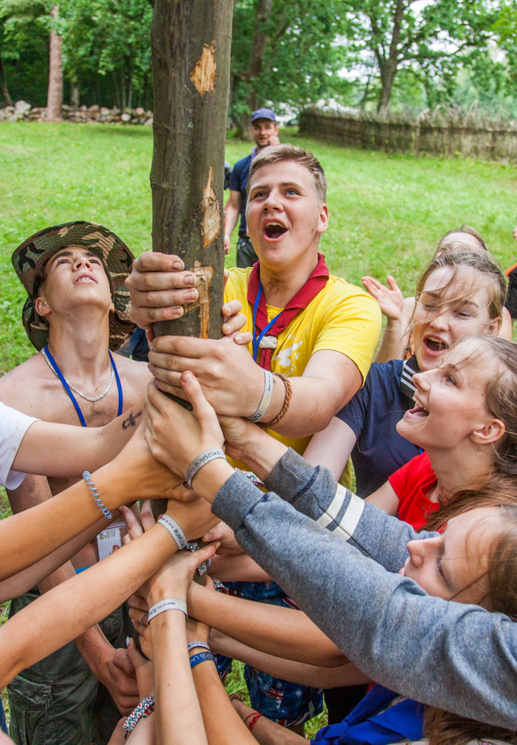

KAS YRA SKAUTAI?
Skautai – tai šeima, vienijanti daugiau nei 50 milijonų žmonių visame pasaulyje. Skautai veikia principu - mokytis per praktiką.
Lietuvos skautija – didžiausia Lietuvoje ir Baltijos šalyse skautiška organizacija, Pasaulinės skautų judėjimo organizacijos (WOSM) narė.
Šiuo metu Lietuvos skautijai priklauso daugiau nei 3000 narių.

Slide 3

KĄ VEIKIA SKAUTAI?
Skautai susitinka kas savaitiniuose užsiėmimuose – sueigose, keliauja į žygius ir stovyklas, dalyvauja įvairiuose krašto ar organizacijos rengiamuose konkursuose bei renginiuose. Visas šias veiklas organizuoja skautijos savanoriai, remdamiesi pasaulyje gerai žinomais skautiškais metodais.
SKAUTIŠKAS METODAS
Jis padeda veiklos metu kurti kuo įvairesnių mokymosi galimybių, kurios praplečia požiūrį ir padeda tobulinti įgūdžius. Tokiu būdu yra siekiama organizacijos edukacinio tikslo - visapusiško jaunimo ugdymo.

Slide 4
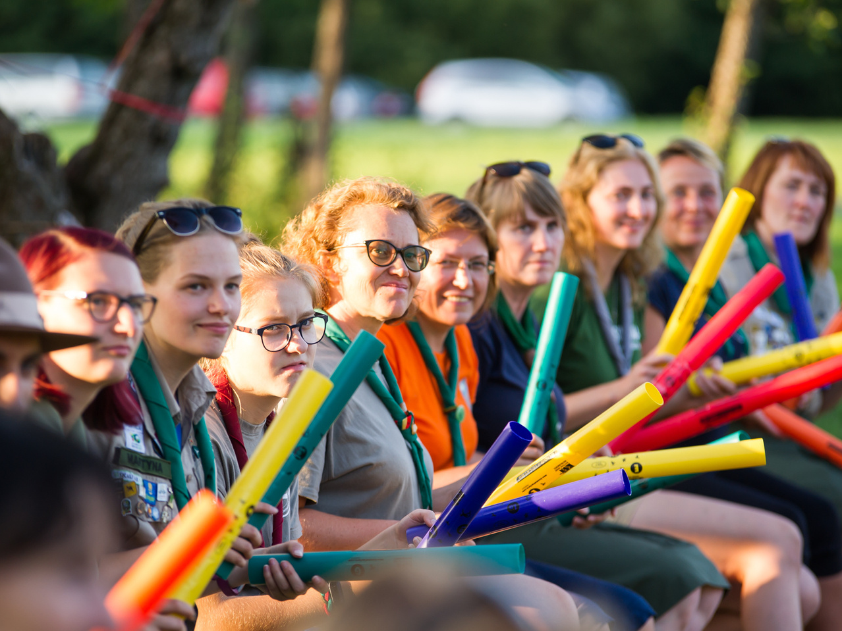
SKAUTAI

Slide 5
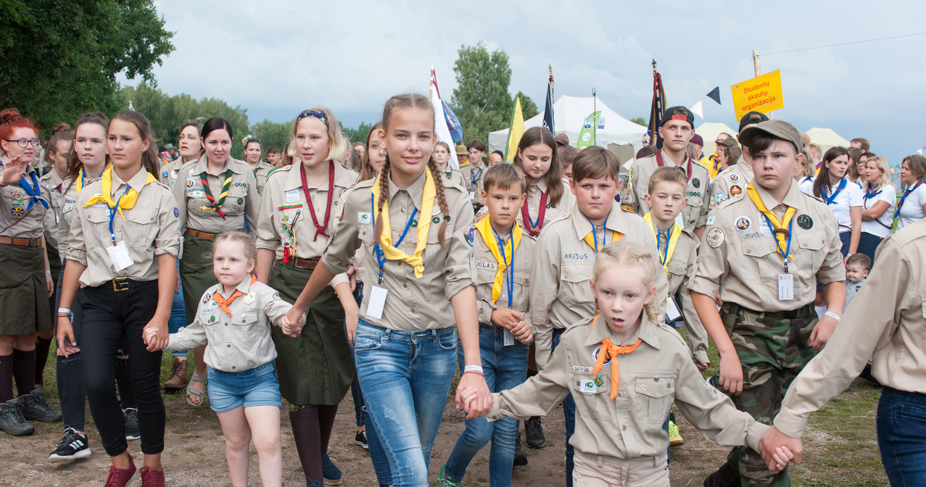
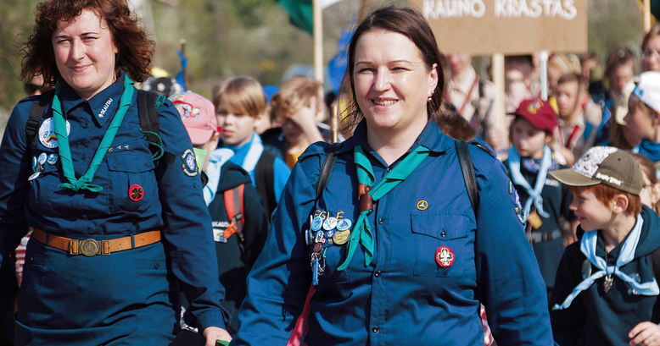
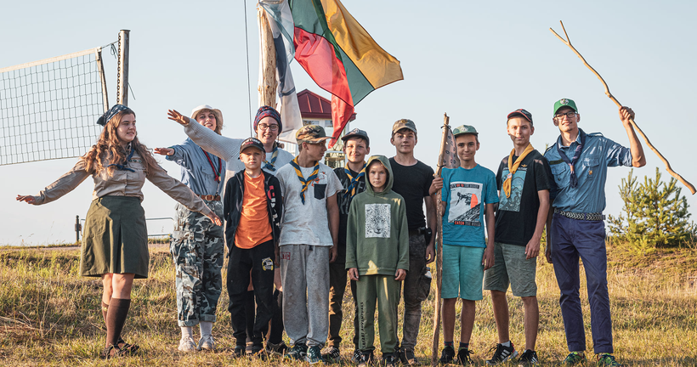
SAUSUMOS SKAUTAI
JŪRŲ SKAUTAI
ORO SKAUTAI

Slide 6
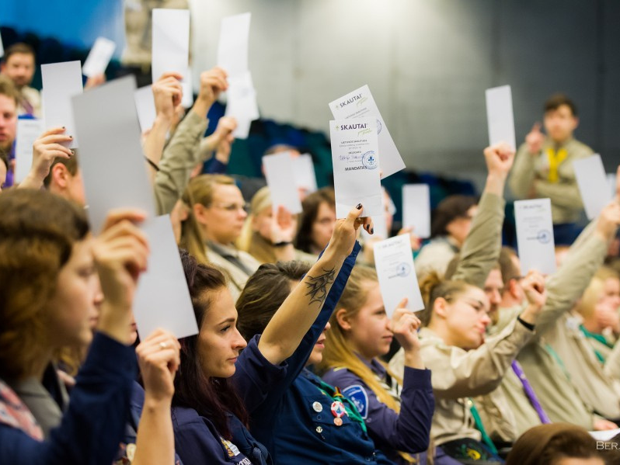
STRUKTŪRA

Slide 7
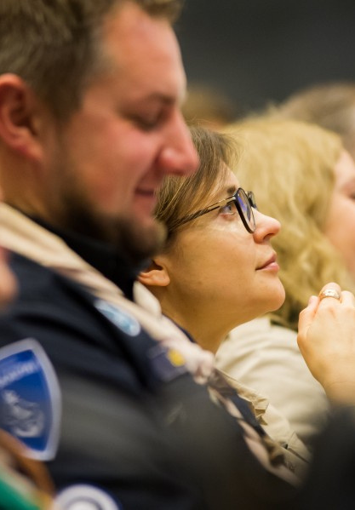
SUVAŽIAVIMAS
TARYBA
PIRMIJA
KONTROLĖS IR ETIKOS KOMISIJOS
KRAŠTAS/KONFERENCIJA
TUNTAS
DRAUGOVĖ/GILDIJA
SKILTIS

Slide 8
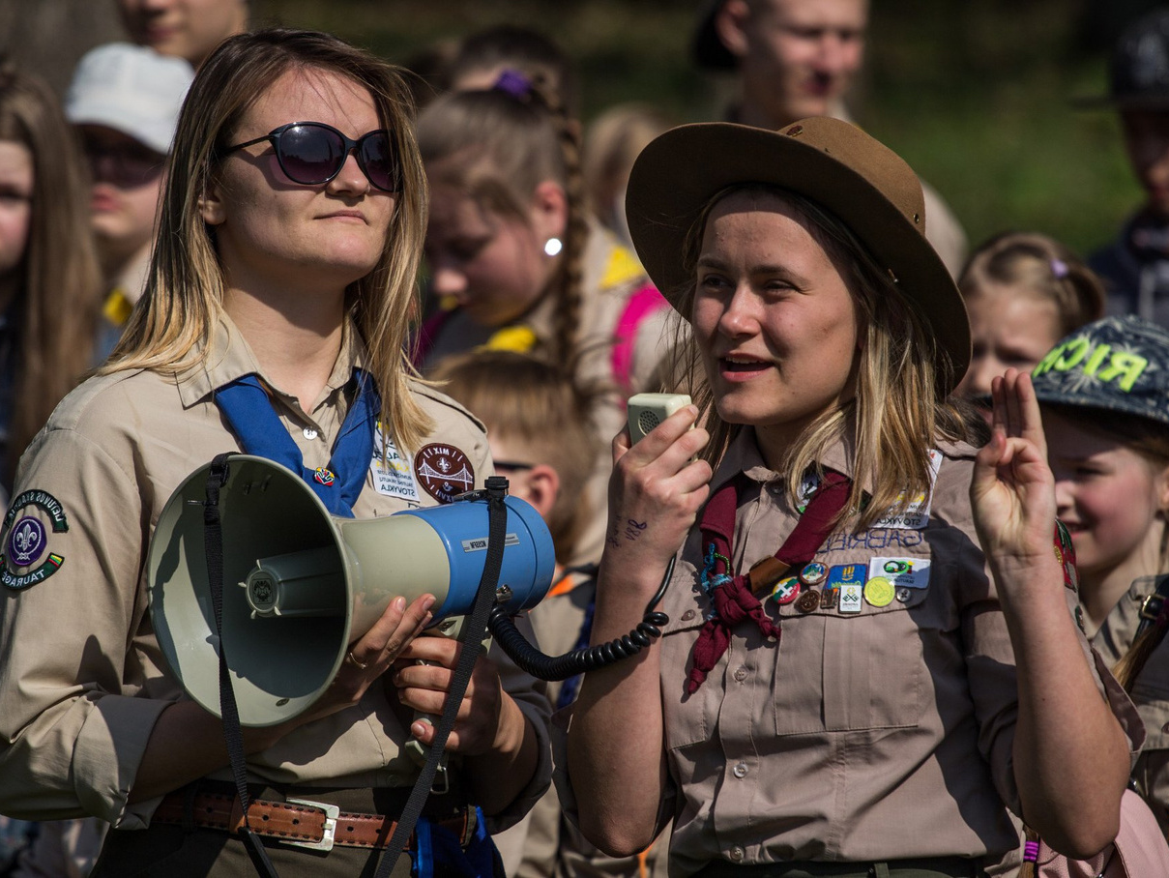
SKAUTIŠKI PRINCIPAI

Slide 9
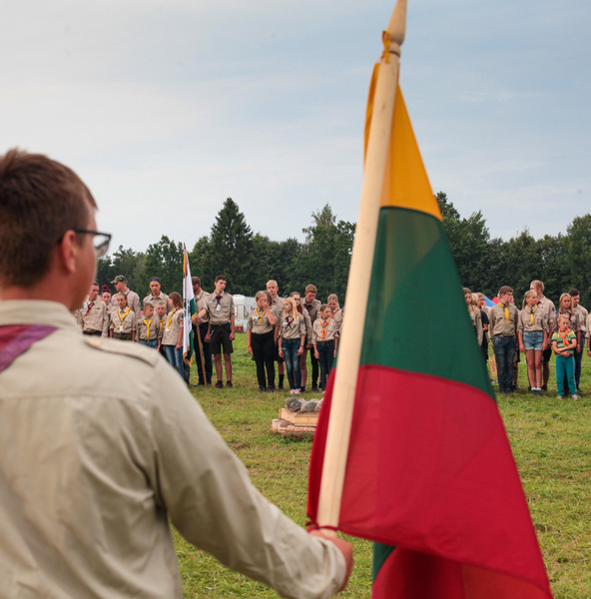
SKAUTIŠKAS ŠŪKIS
DIEVUI, TĖVYNEI, ARTIMUI - skautas, duodamas įžodį, pasižada tarauti Dievui ir Tėvynei, padėti Artimui. Taip ugdoma dora ir pilietiška asmenybė.

Slide 10
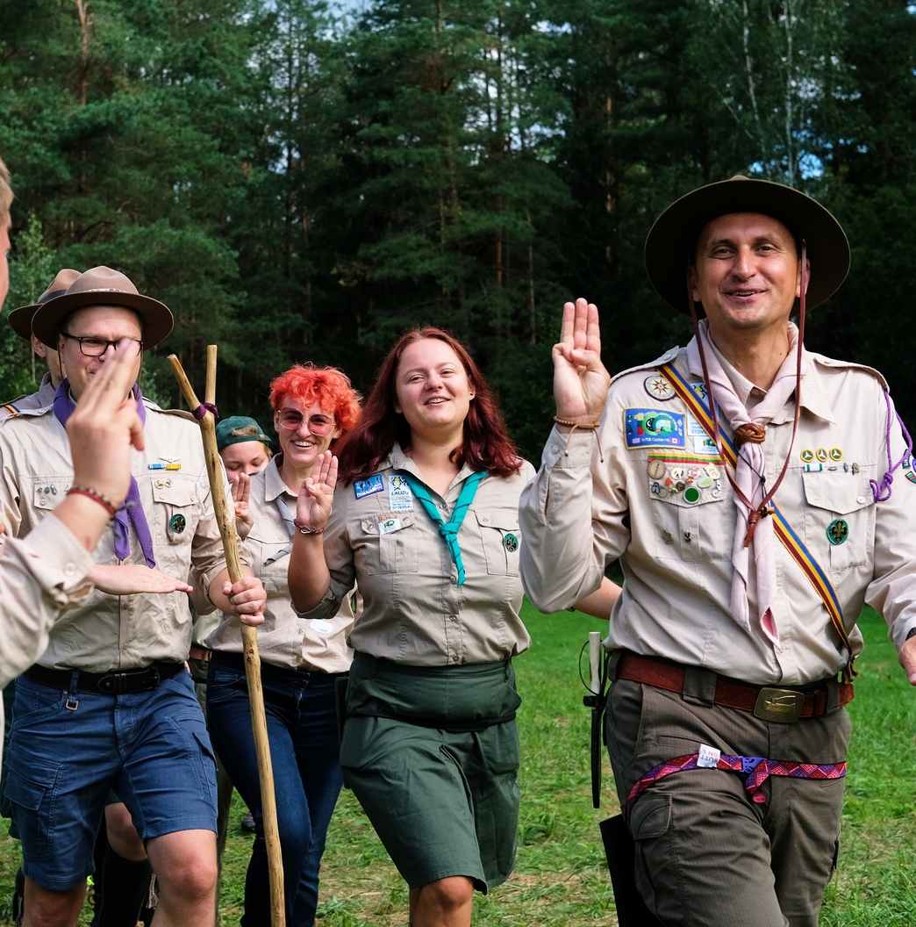
SKAUTIŠKAS POŠŪKIS
BUDĖK - kviečia kiekviena skautą budėti, išlikti budriu ir būti pasiruošus veikti.

Slide 11
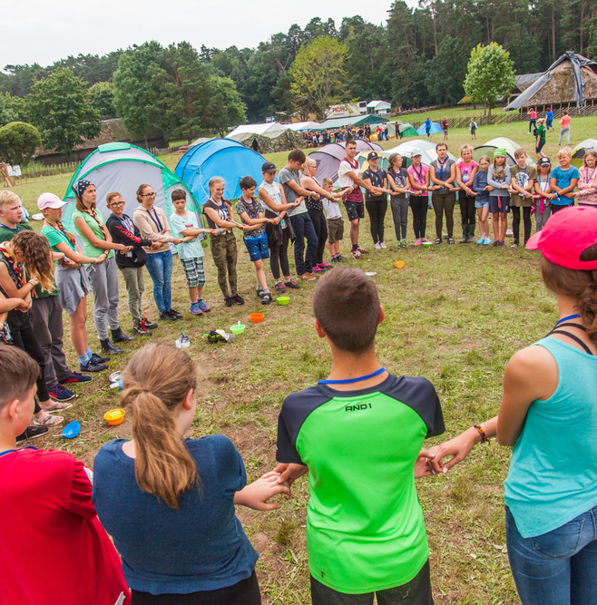
GERASIS DARBELIS
Dar būdamas vaiku, skautas pasižada kiekvieną dieną daryti gerus darbus, tai primena ir „Gerojo darbelio“ mazgelis.

Slide 12
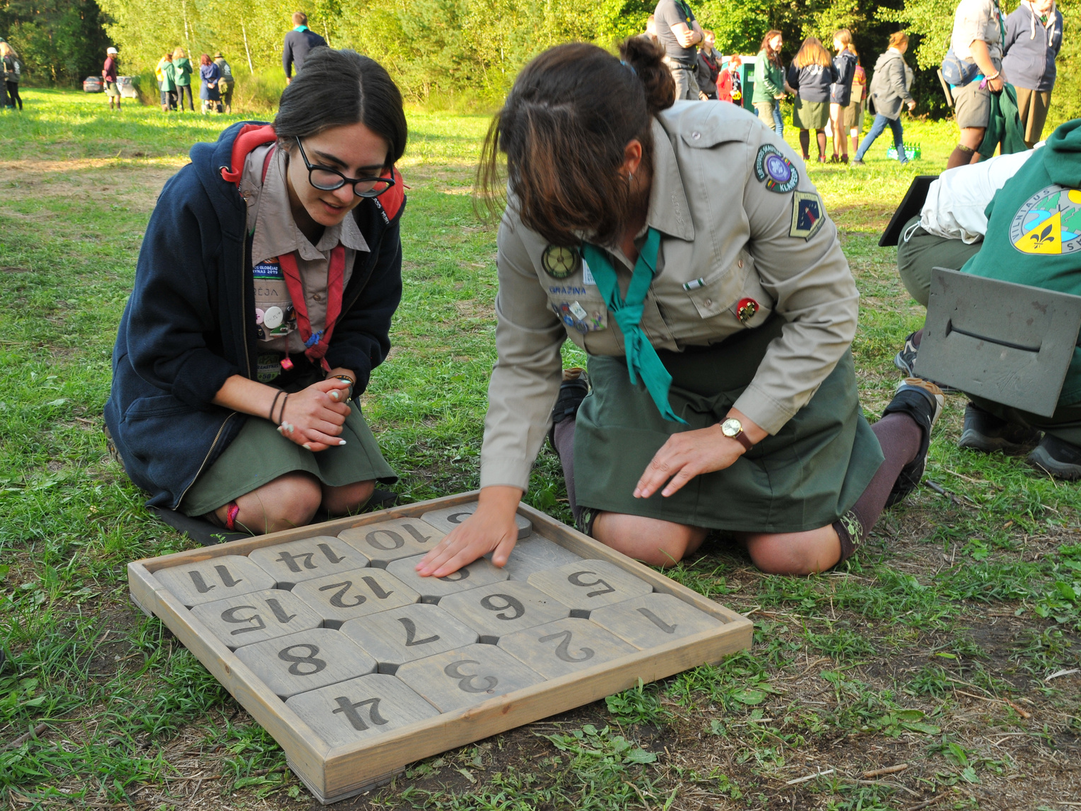
SKAUTŲ VEIKIMO PRINCIPAS

Slide 13
SKILČIŲ SISTEMA IR BENDRADARBIAVIMAS
Veikimas pastoviose grupelėse iš 4-7 asmenų - bendraminčiai kelia motyvaciją ir sukuria erdvę bendradarbiauti. Mokomės kartu ir vieni iš kitų.
Suaugusieji palaiko jaunus žmones asmeninio tobulėjimo kelyje, padeda išgyventi įvairias patirtis, rodo pavyzdį. Čia suaugusieji mokosi iš vaikų, taip ugdomas empatiškumo ir bendrystės jausmas.
ASMENINIS TOBULĖJIMAS
Veiklų metu kuriamos galimybės viską išbandyti ir pajausti patiems, tokiu būdu formuojant gilius, asmenį auginančius patyrimus.
Siekiama sustiprinti kiekvieno silpnybes ir išnaudoti stiprybes, išeiti iš komforto į mokymosi zoną.

Slide 14
VEIKLA BENDRUOMENĖSE
Puoselėjame santykį su savo vietine bendruomene, dalyvaujame valstybinėse šventėse, minėjimuose, domimės pasaulio įvairove - valstybėmis, kultūra, žmonėmis ir pasiekimais.
GAMTA IR SIMBOLINĖ STRUKTŪRA
Skautų įkūrėjas R. BadenPowellio yra pasakęs: „Tiems, kurie mato ir girdi, miškas yra laboratorija, klubas ir šventykla viename.“
Skautai daug laiko praleidžia gamtoje, ten jie ugdo savo išlikimo įgūdžius, programa atitinka skautiško veikimo principo modelį.

Slide 15
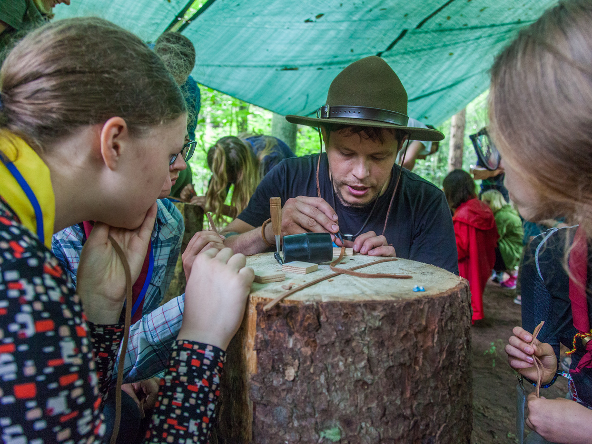
SKAUTŲ AMŽIAUS GRUPĖS

Slide 16
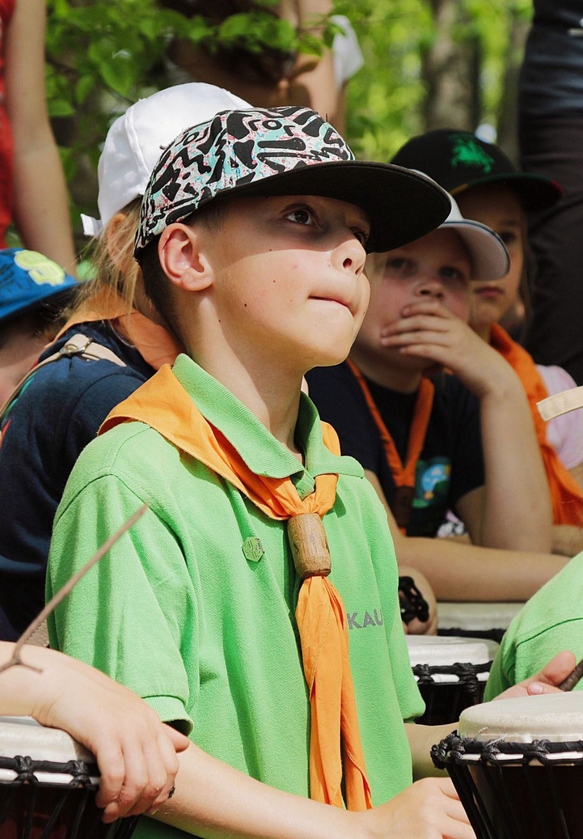
JAUNESNIEJI SKAUTAI
6-10 metų skautai.
Jie pasižada mylėti Dievą ir Tėvynę, kasdien padaryti po gerąjį darbelį bei stengtis būti gerais.
Leidžiasi į įvairiausius nuotykius, kaupia tikras patirtis, pradeda atrasti savo stipriąsias ir silpnąsias puses.

Slide 17
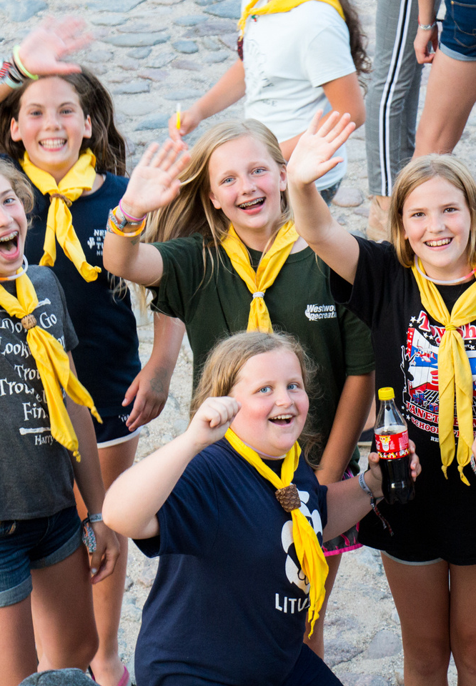
SKAUTAI
10-14 metų skautai.
Skautaujama skiltyse - pastoviose grupelėse sudarytose iš 4 - 10 skautų. Skiltys demokratiškai kartu priiminėja sprendimus, dalinasi atsakomybėmis, ruošiasi ir drauge leidžiasi į atradimų kupinus nuotykius. Veiklų metu atsiranda tikros patirtys, kurios visapusiškai ugdo skautus ir kaip asmenis, ir kaip komandos narius

Slide 18
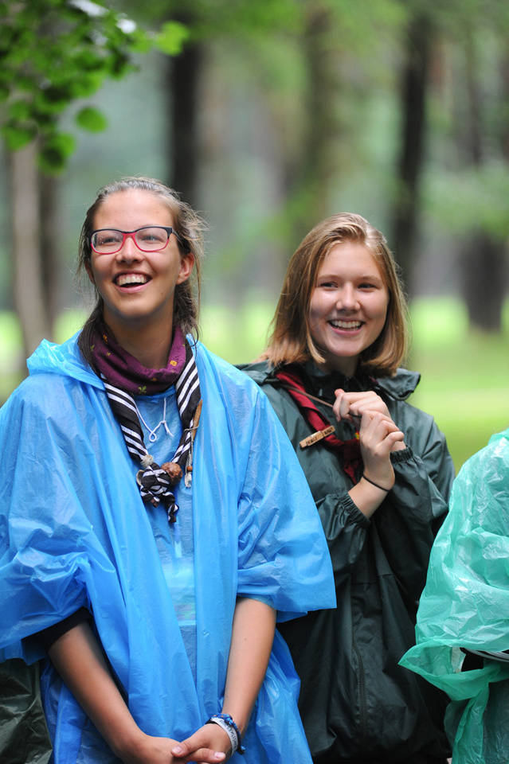
PATYRĘ SKAUTAI
14-18 metų skautai.
Skautams suteikiama laisvė ir siūlomos aiškios kryptis, skilties narius įkvepiančios svajoti, diskutuoti, atrasti ir kurti. Mokydamiesi kartu išgyventi gamtoje ir aktyviai prisidėdami prie savo bendruomenės, jaunuoliai priima naujus iššūkius, leidžiančius kiekvienam geriau pažinti save ir kitus. Galiausiai, patyrę skautai žengia į pasaulį kaip atsakingi, sąmoningi ir pavyzdingi piliečiai.

Slide 19
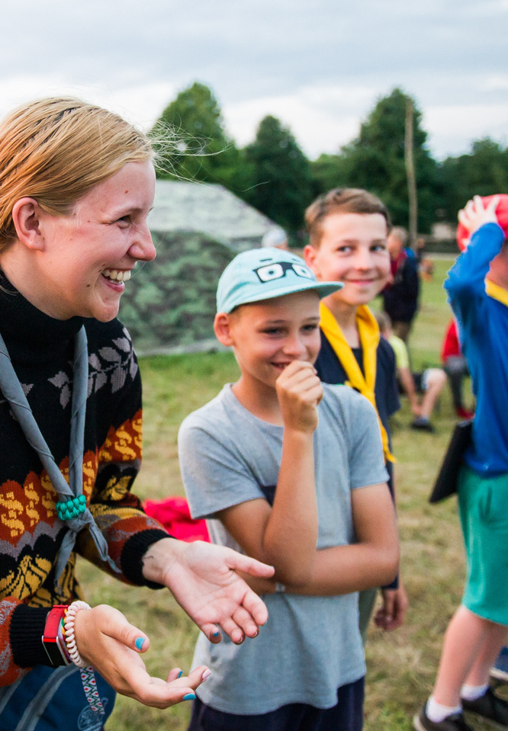
SUAUGĘ SKAUTYBĖJE
18+ metų skautai.
Savanoriai – tai pagrindinė Lietuvos skautijos varomoji jėgą. Čia kiekvienas gali atrasti sau artimą nišą, kurioje gera realizuoti save, prisidėti prie neformalaus jaunimo ugdymo ir kasdieniais darbais daryti pasaulį truputį gražesnį.
Savanoriams nėra ribų, o juo labiau amžiaus ribojimo, savo vietą skautiškoje šeimoje atras kiekvienas!

Slide 20
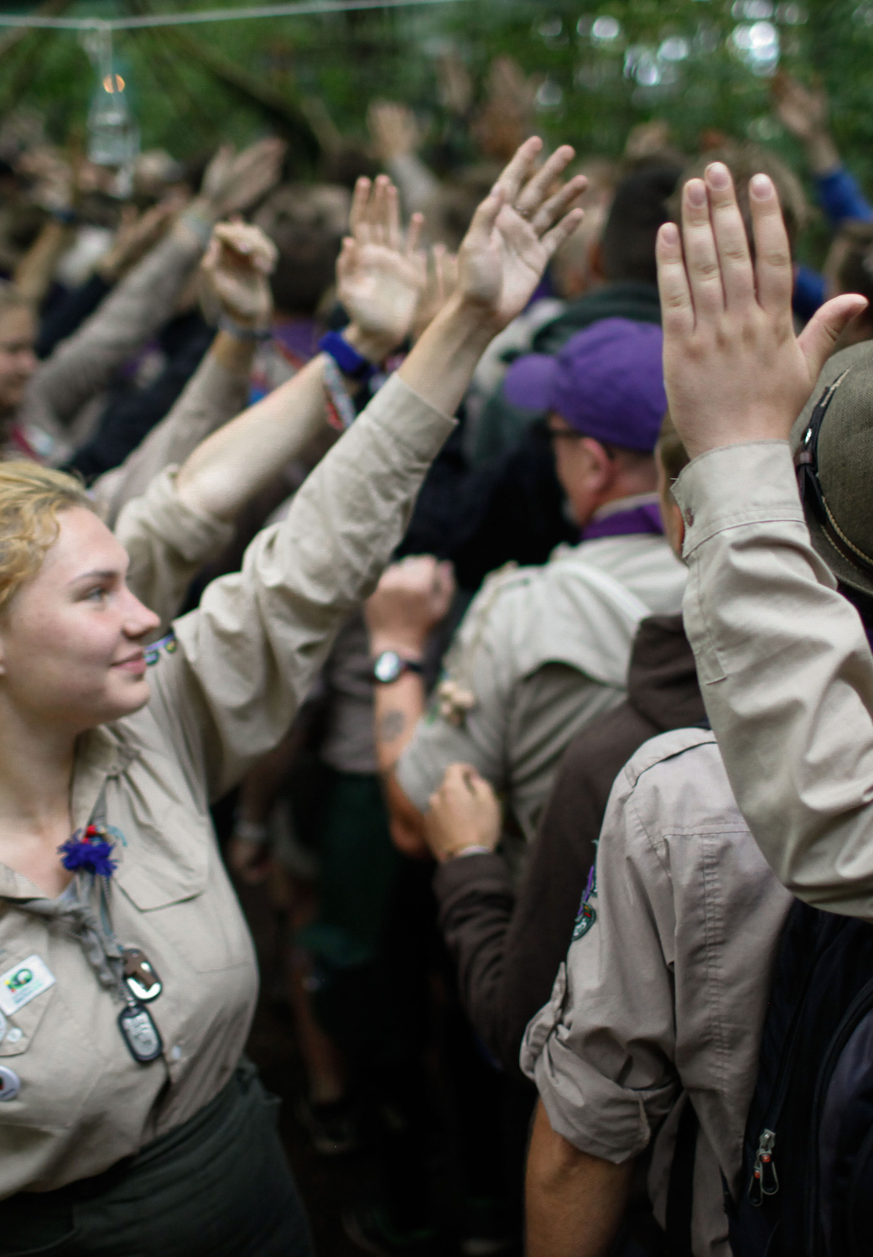
VYRESNIEJI SKAUTAI
18-29 metų skautai.
Suaugę Lietuvos skautijos nariai gali pasirinkti savo asmeninio tobulėjimo kelią tęsti vyresniųjų skautų tarpe. Šios amžiaus grupės programa apsupta legendomis ir paslaptimis, kurias atskleisti galėsi tik drįsęs tapti pastovyklės dalimi.

Slide 21
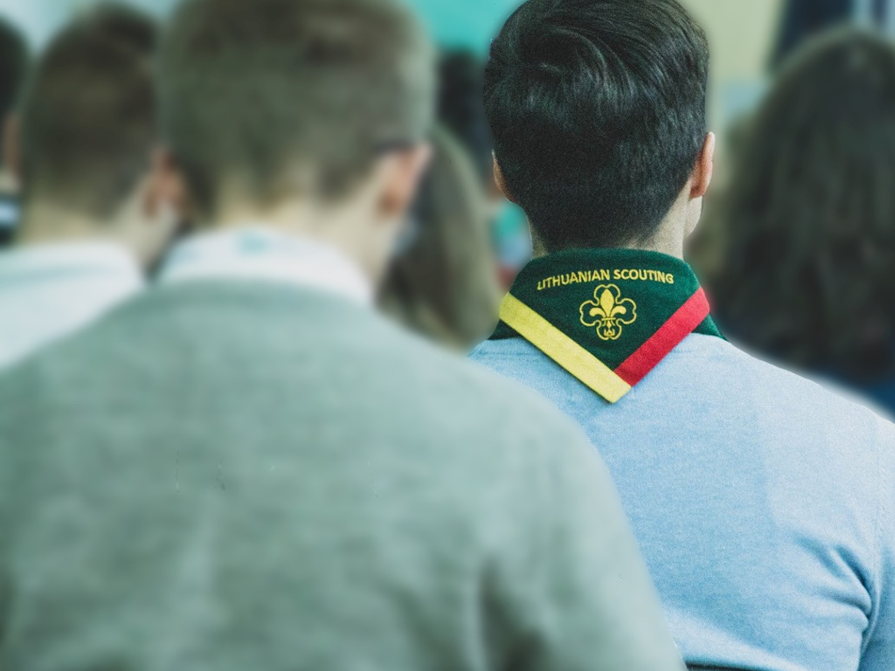
VISUOMENINĖ VEIKLA IR ATSTOVAVIMAS

Slide 22
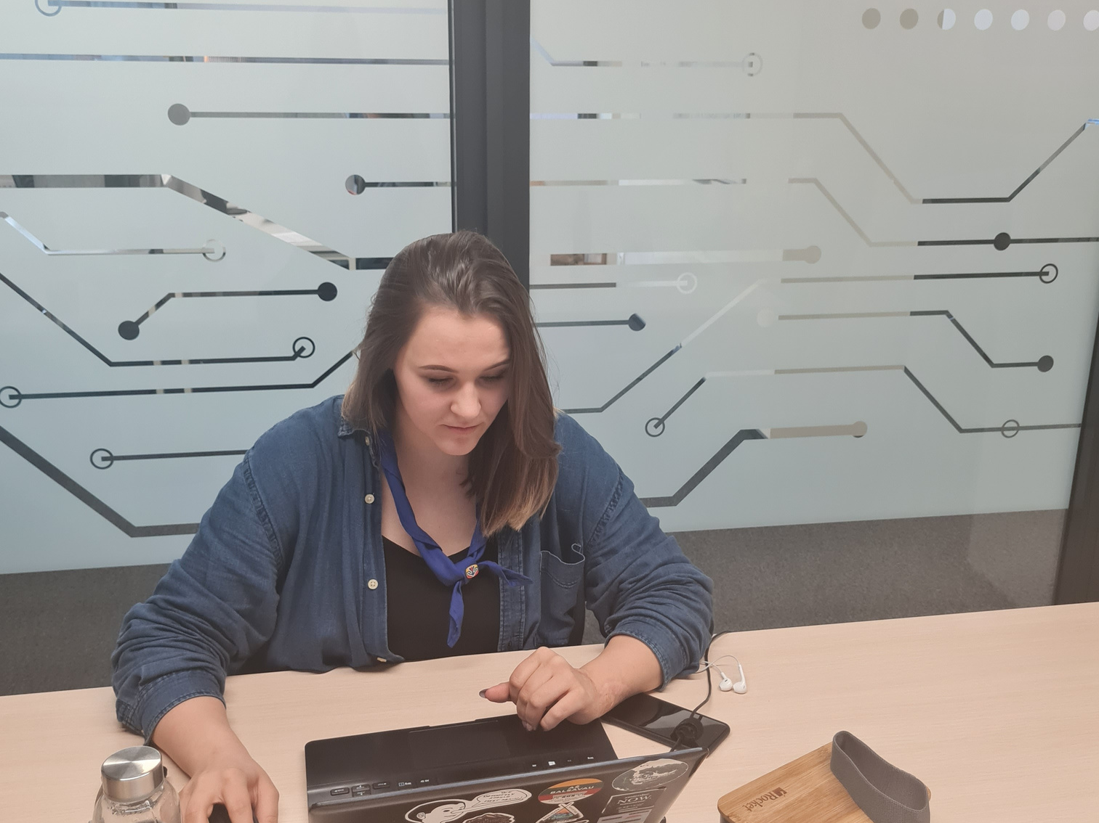
PAGALBA COVID-19 PANDEMIJOS METU

Slide 23
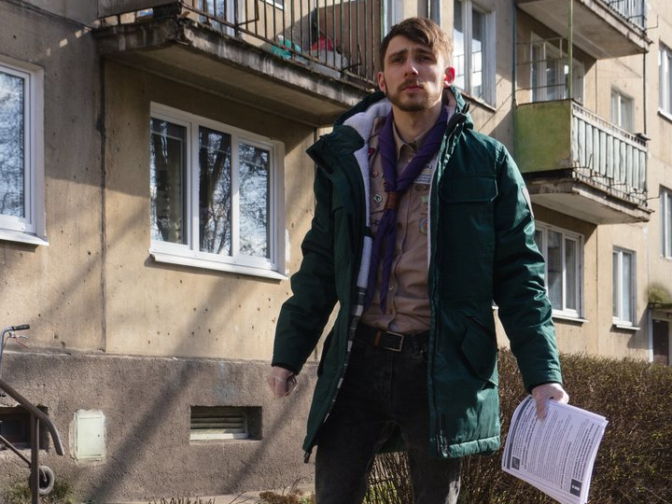
PAGALBA COVID-19 PANDEMIJOS METU

Slide 24
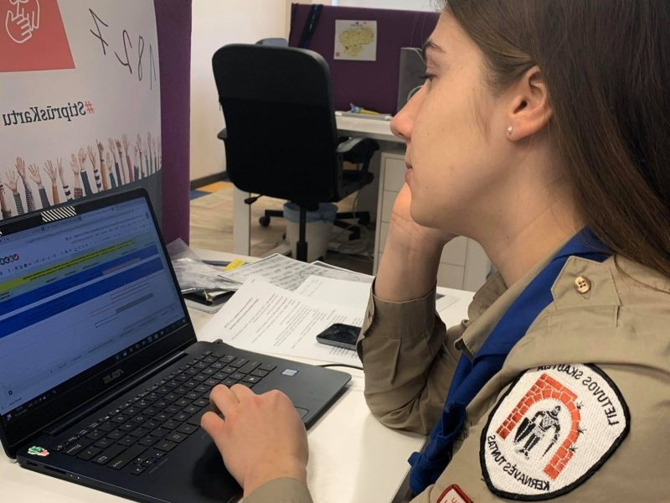
PAGALBA COVID-19 PANDEMIJOS METU

Slide 25
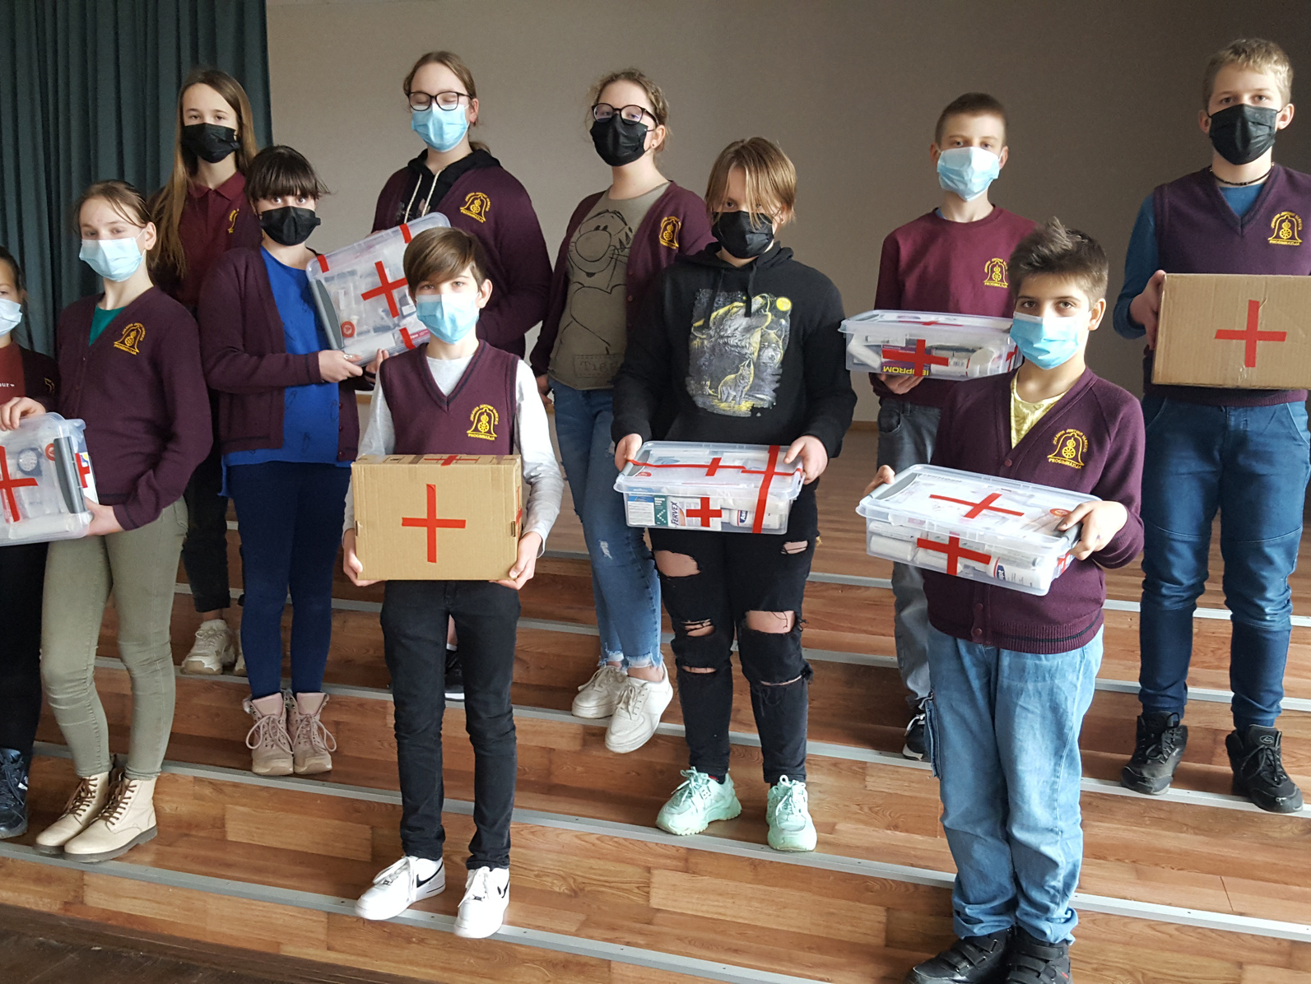
PAGALBA UKRAINAI IR JOS GYVENTOJAMS

Slide 26
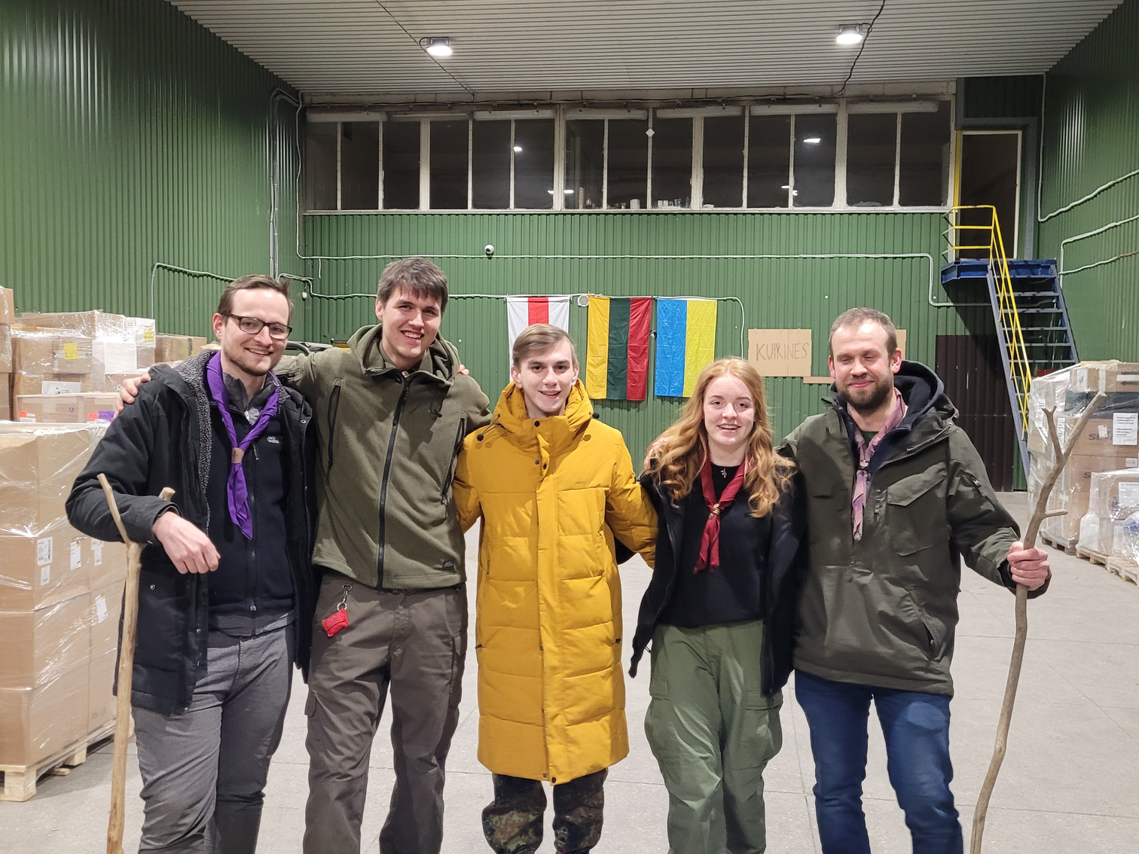
PAGALBA UKRAINAI IR JOS GYVENTOJAMS

Slide 27
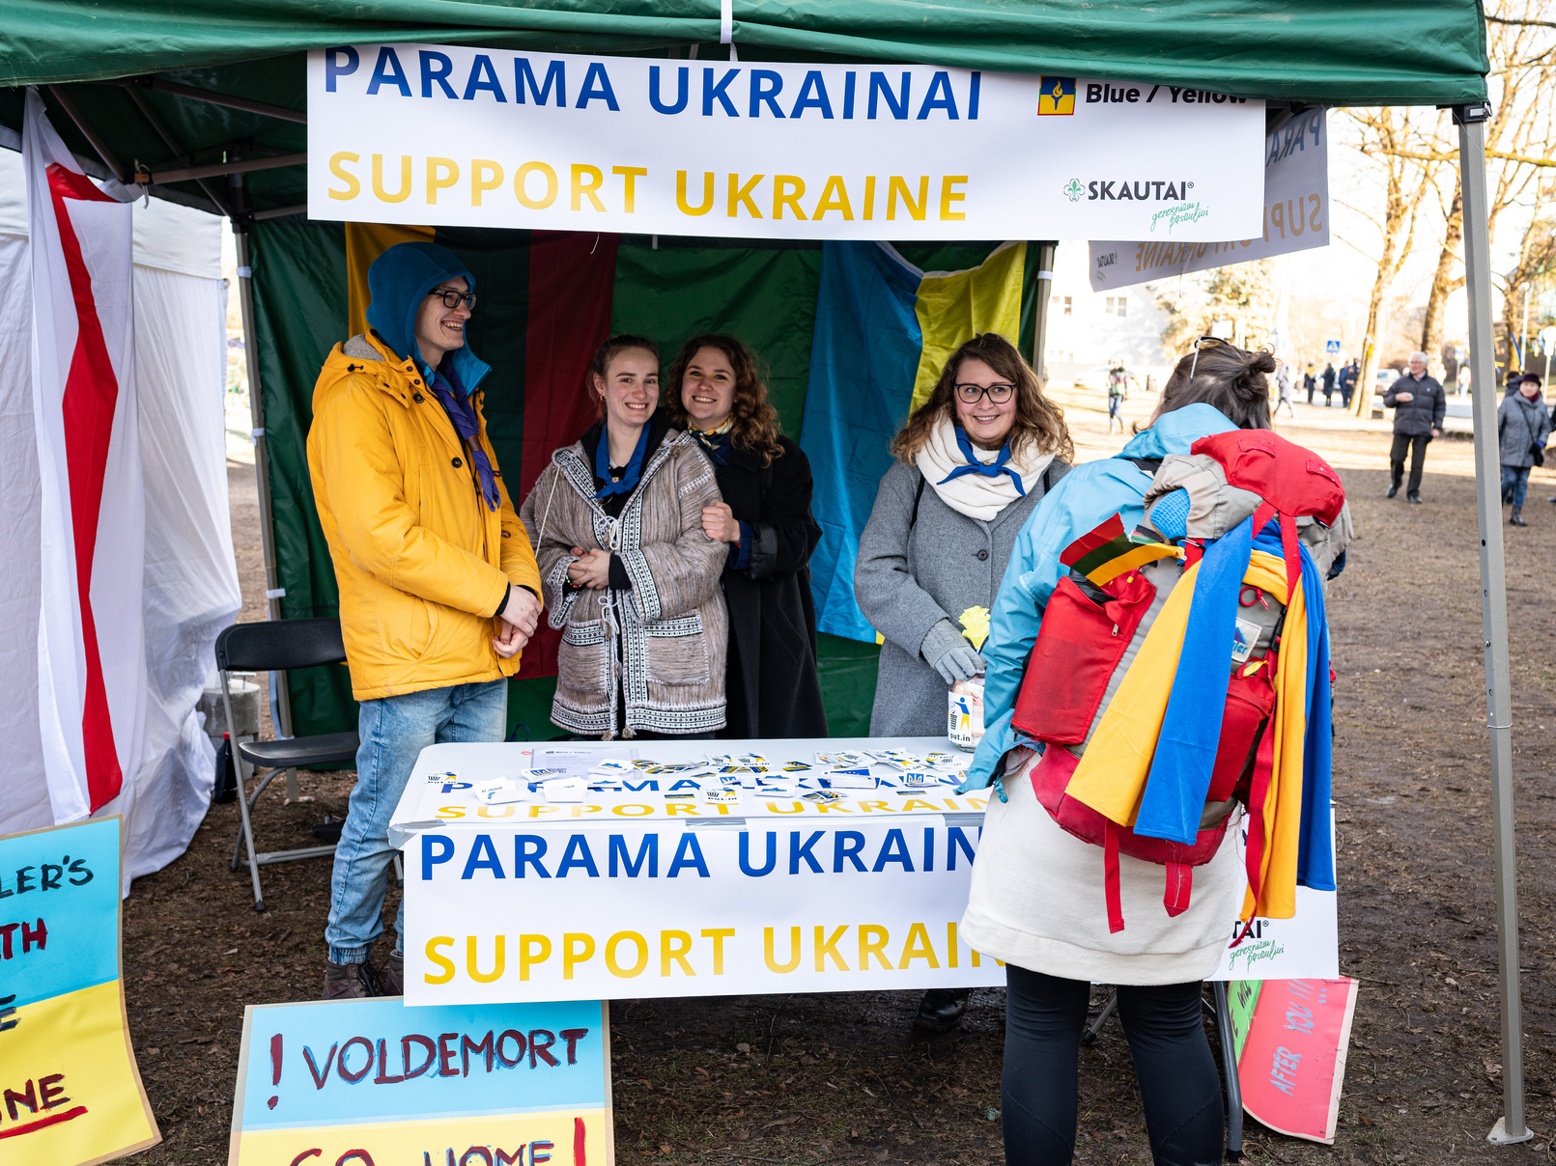
PAGALBA UKRAINAI IR JOS GYVENTOJAMS

Slide 28
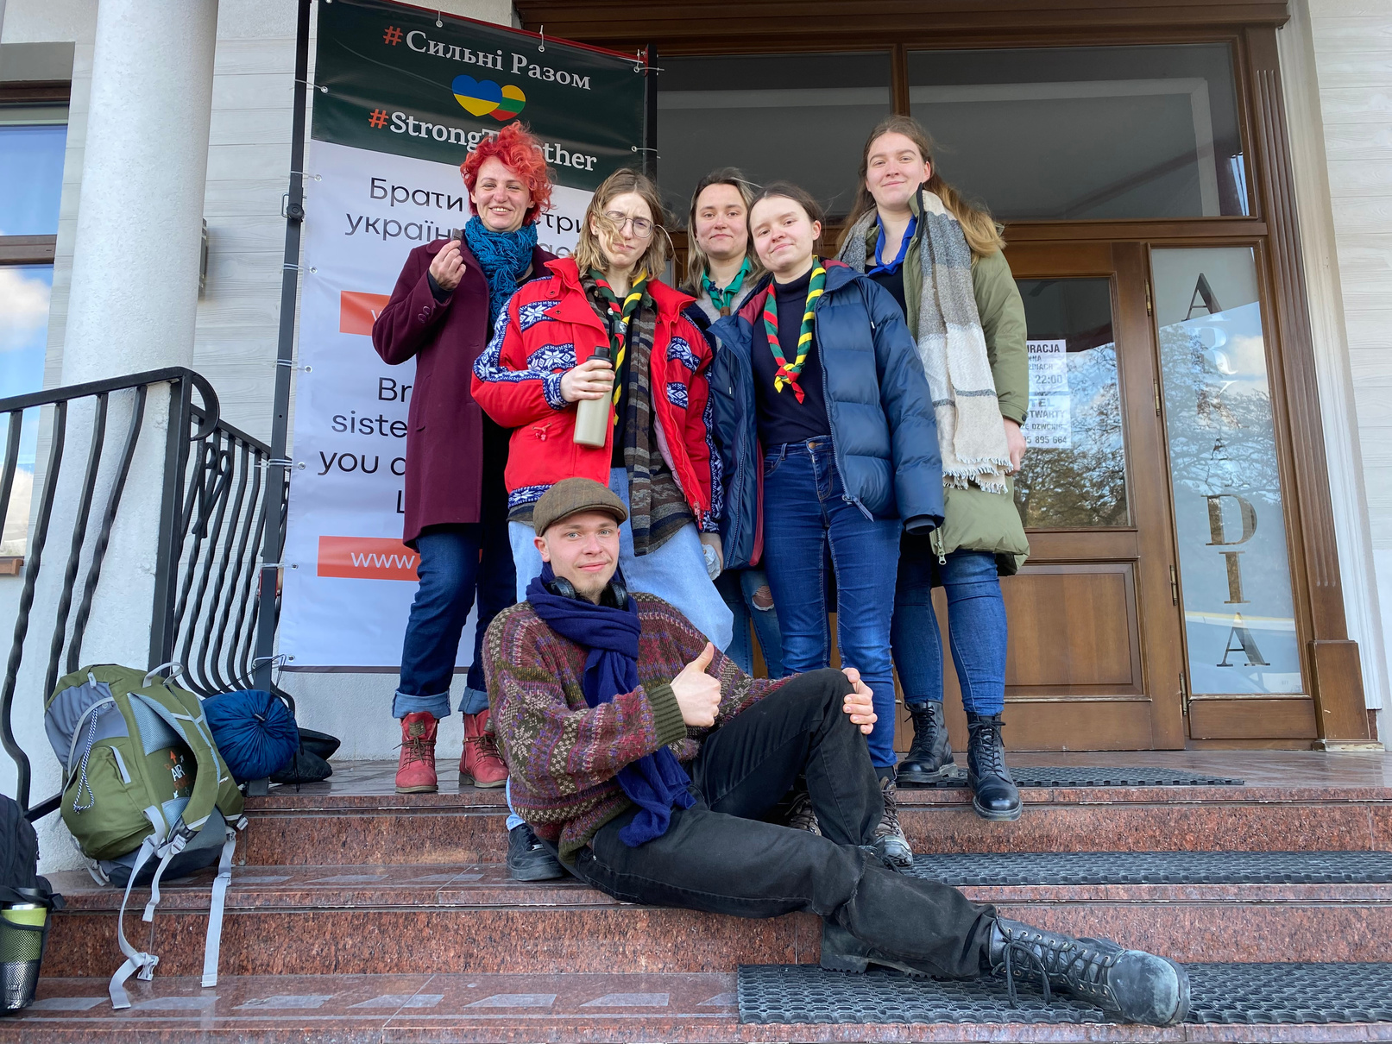
PAGALBA UKRAINAI IR JOS GYVENTOJAMS

Slide 29
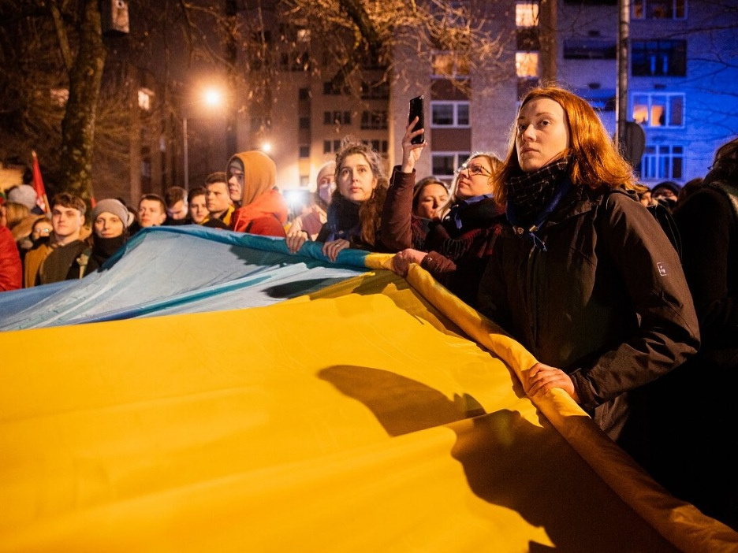
PAGALBA UKRAINAI IR JOS GYVENTOJAMS

Slide 30
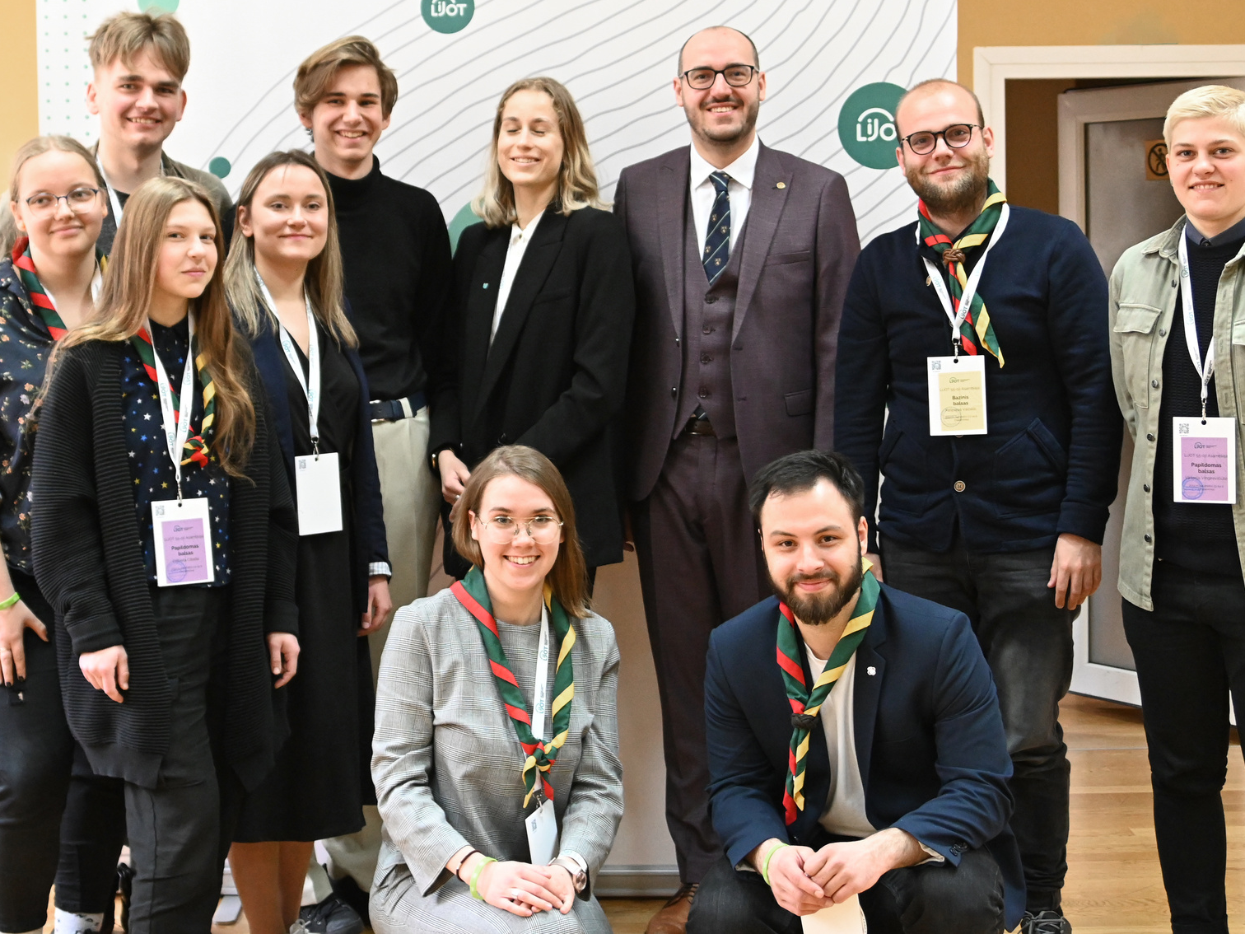
ATSTOVAVIMAS
LIJOT

Slide 31
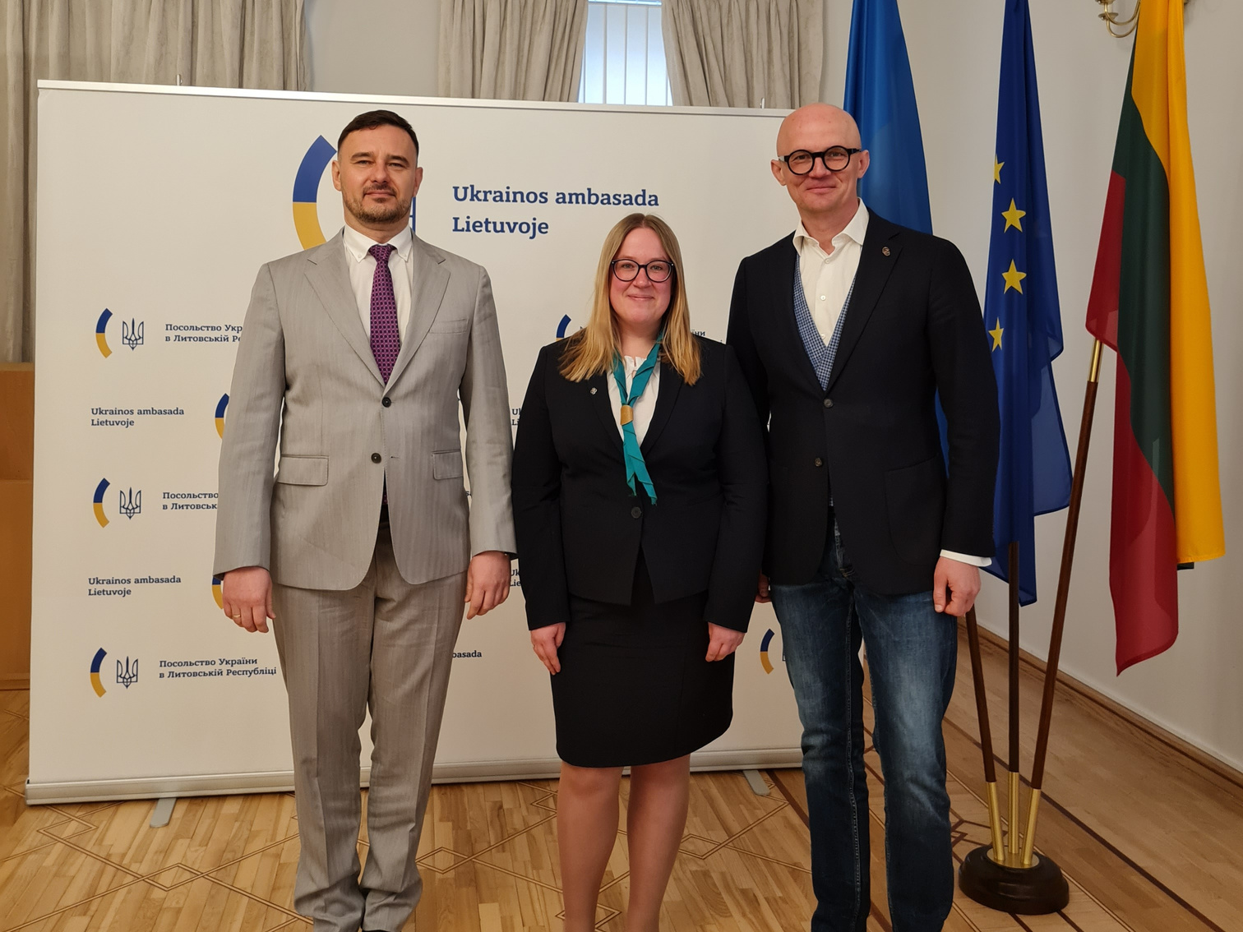
ATSTOVAVIMAS
SUSITIKIMAI

Slide 32
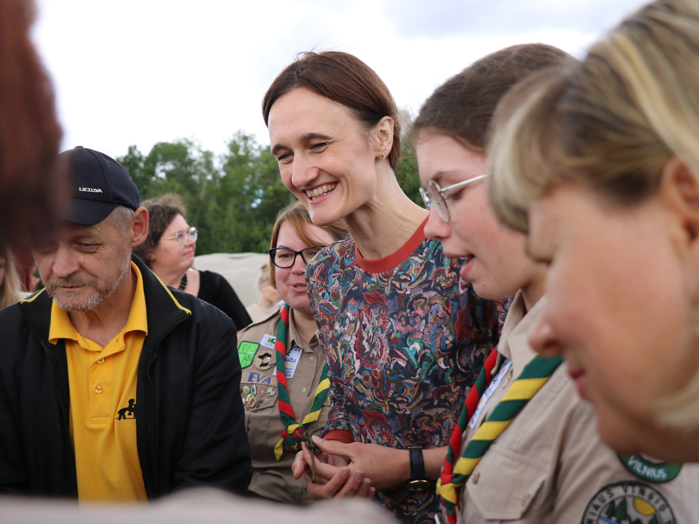
ATSTOVAVIMAS
SUSITIKIMAI

Slide 33
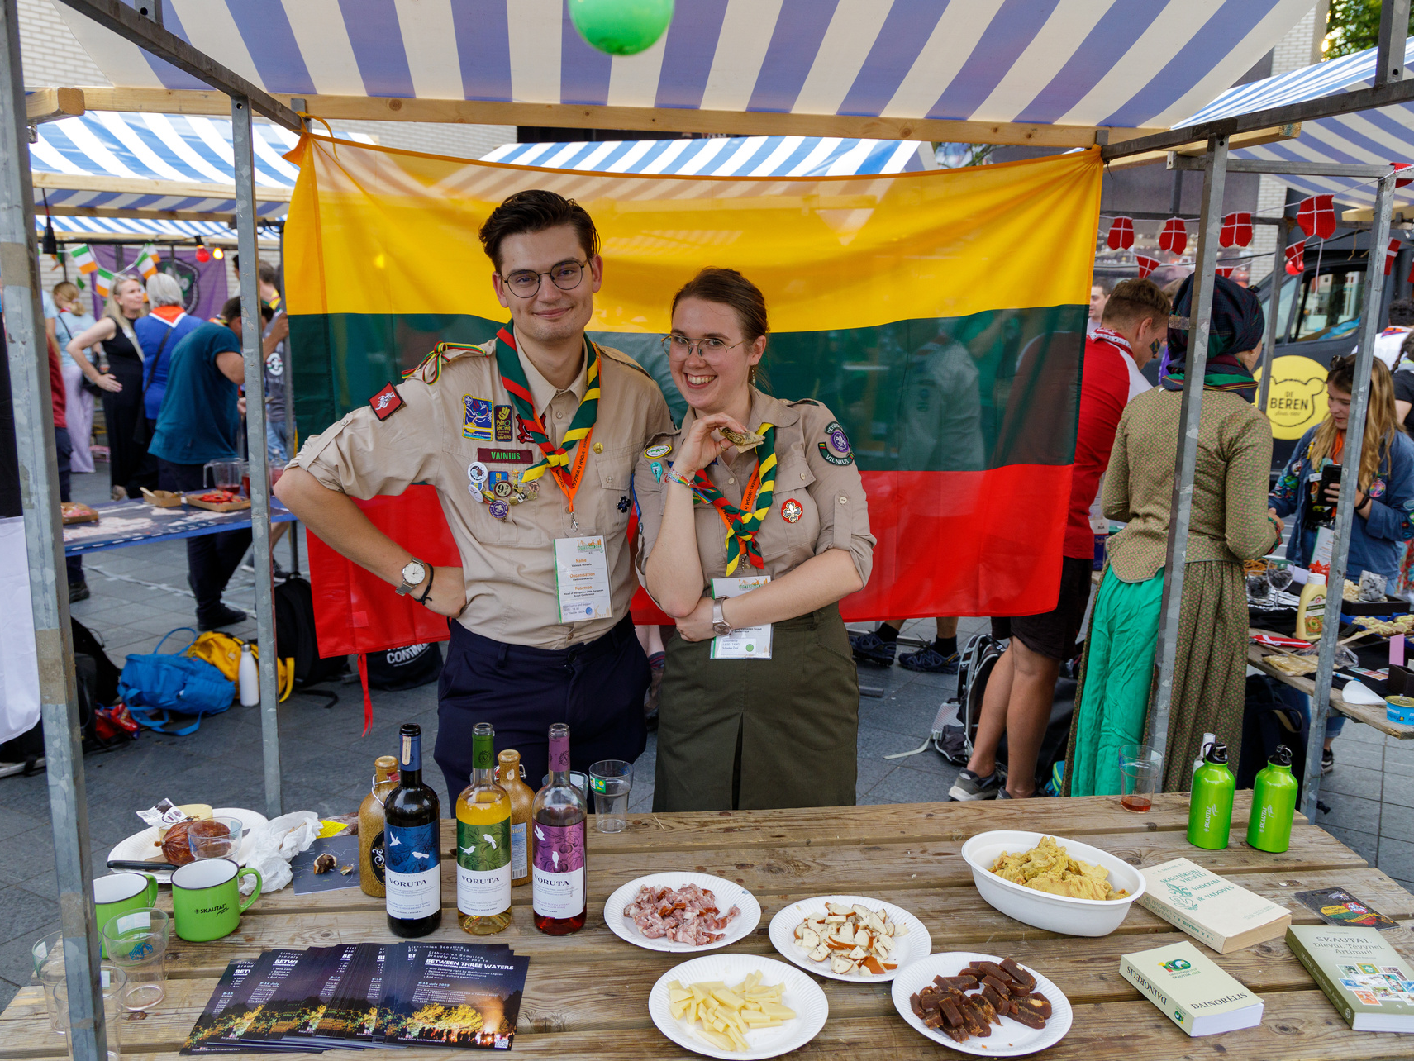
TARPTAUTINIS ATSTOVAVIMAS

Slide 34
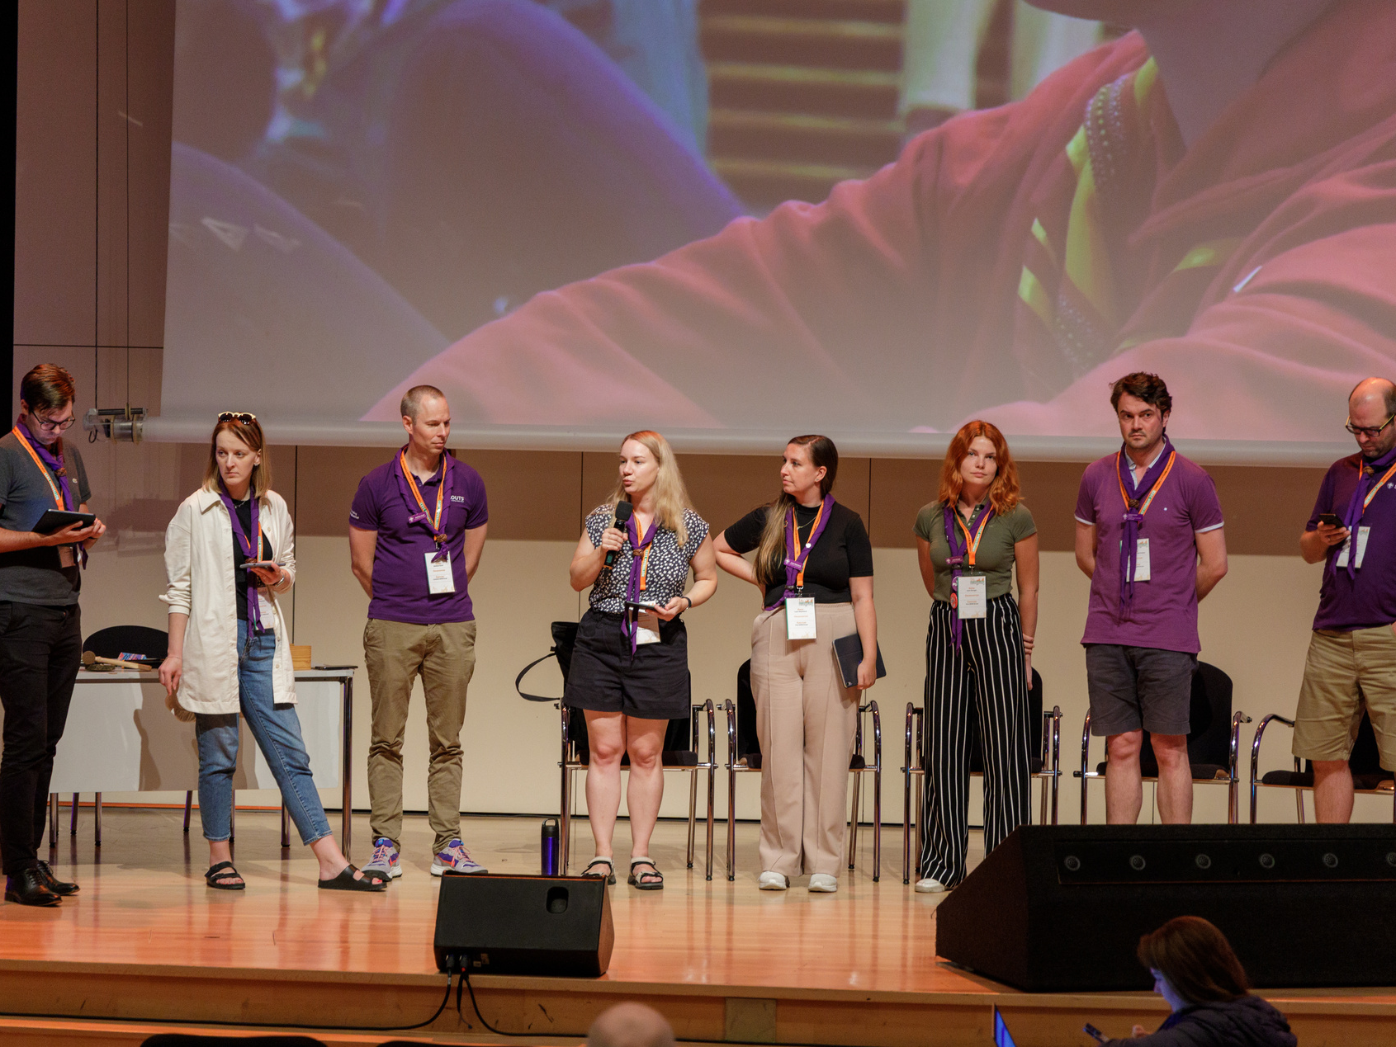
TARPTAUTINIS ATSTOVAVIMAS

Slide 35
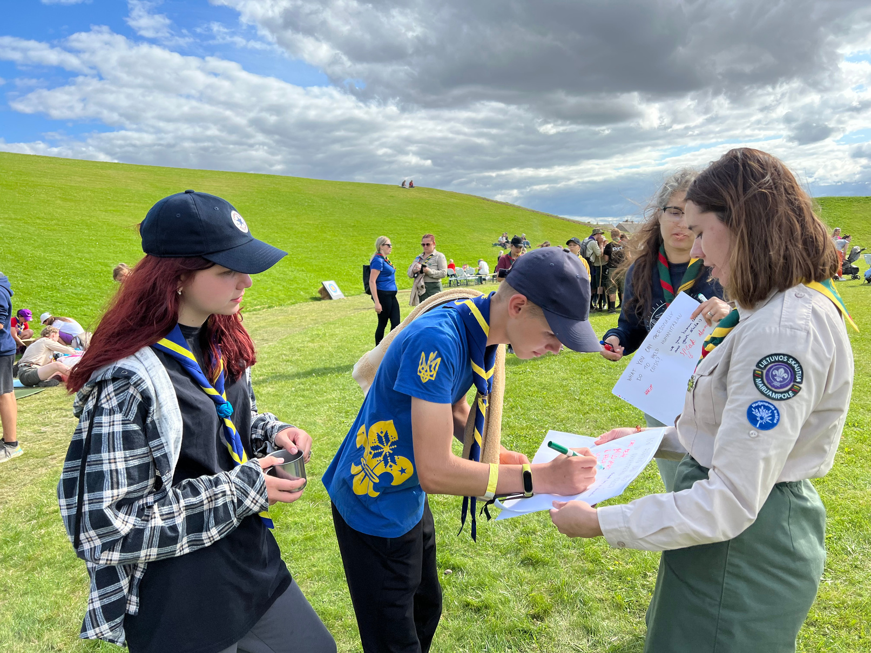
PROJEKTAS SU UNICEF IR WOSM

Slide 36
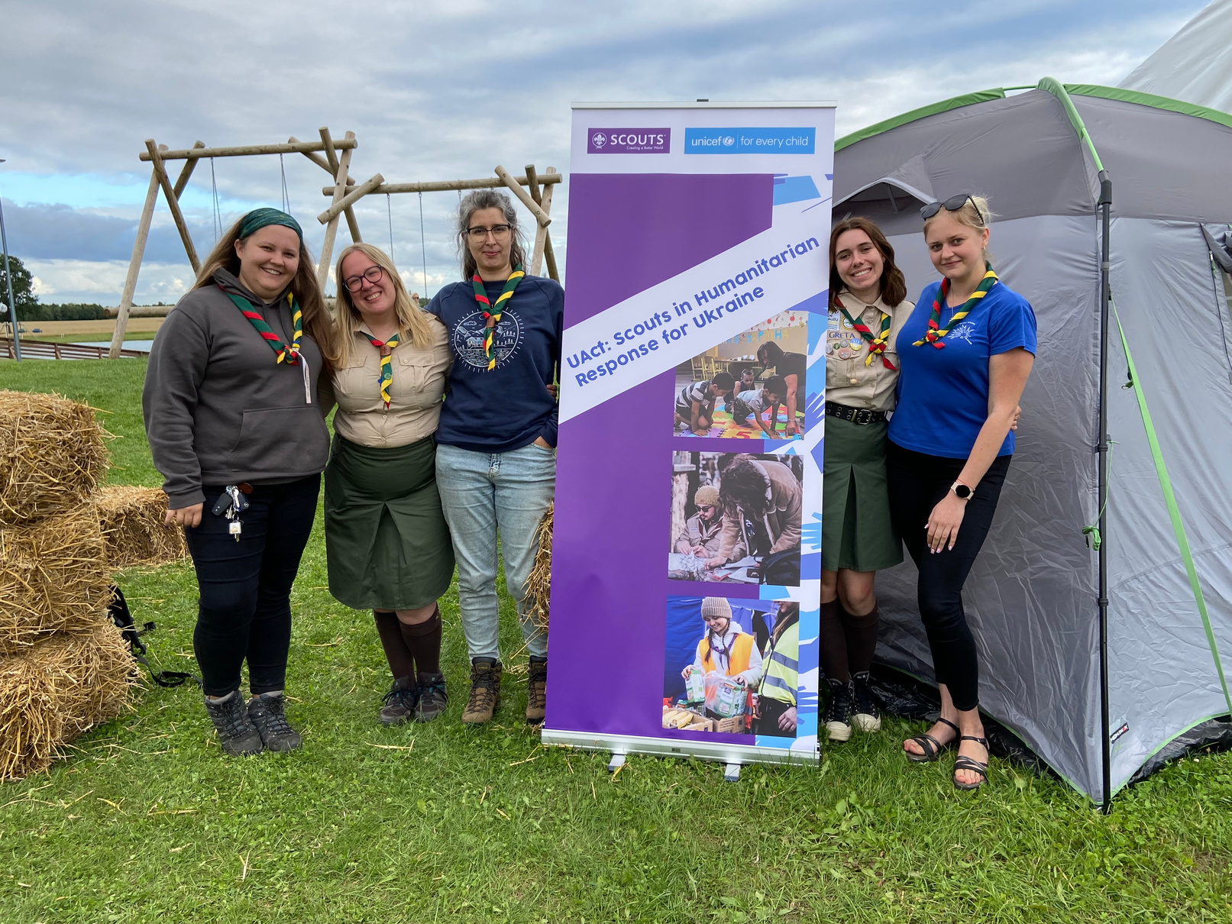
PROJEKTAS SU UNICEF IR WOSM

Slide 37
SUAUGUSIEMS
Lietuvos skautijoje veikia ir savanoriška veikla užsiima 700 suaugusių skautų, kurie kiekvieną dieną čia įgytas žinias pritaiko ir praktikoje. Kviečiame ir tave tapti skautiškos šeimos dalimi!
Skautuose vaikai ir suaugę bendradarbiauja išvien, taip padėdami vieni kitiems, leisdami pažvelgti į dalykus kitu kampu ir, svarbiausia, mokydamiesi kartu. Kiekviena amžiaus kategorija turi savo programą, sukurtą remiantis skautišku metodu, taip pat savanoriškai prisideda prie renginių vykdymo, todėl net ir suaugę žmonės skautuose atranda nuotykius!
VAIKAMS IR JAUNIMUI
Tai puiki vieta tobulėti ir išbandyti naujus dalykus. Skautų rate savo nišą atras kiekvienas, o bendrystė ir pozityvi aplinka skatina saviugdą.
Lietuvos skautijoje suteikiamos galimybės susipažinti su užsienio skautais, prisidėti prie pilietinio neformalaus ugdymo - čia mes mokomės per praktiką.

Slide 38
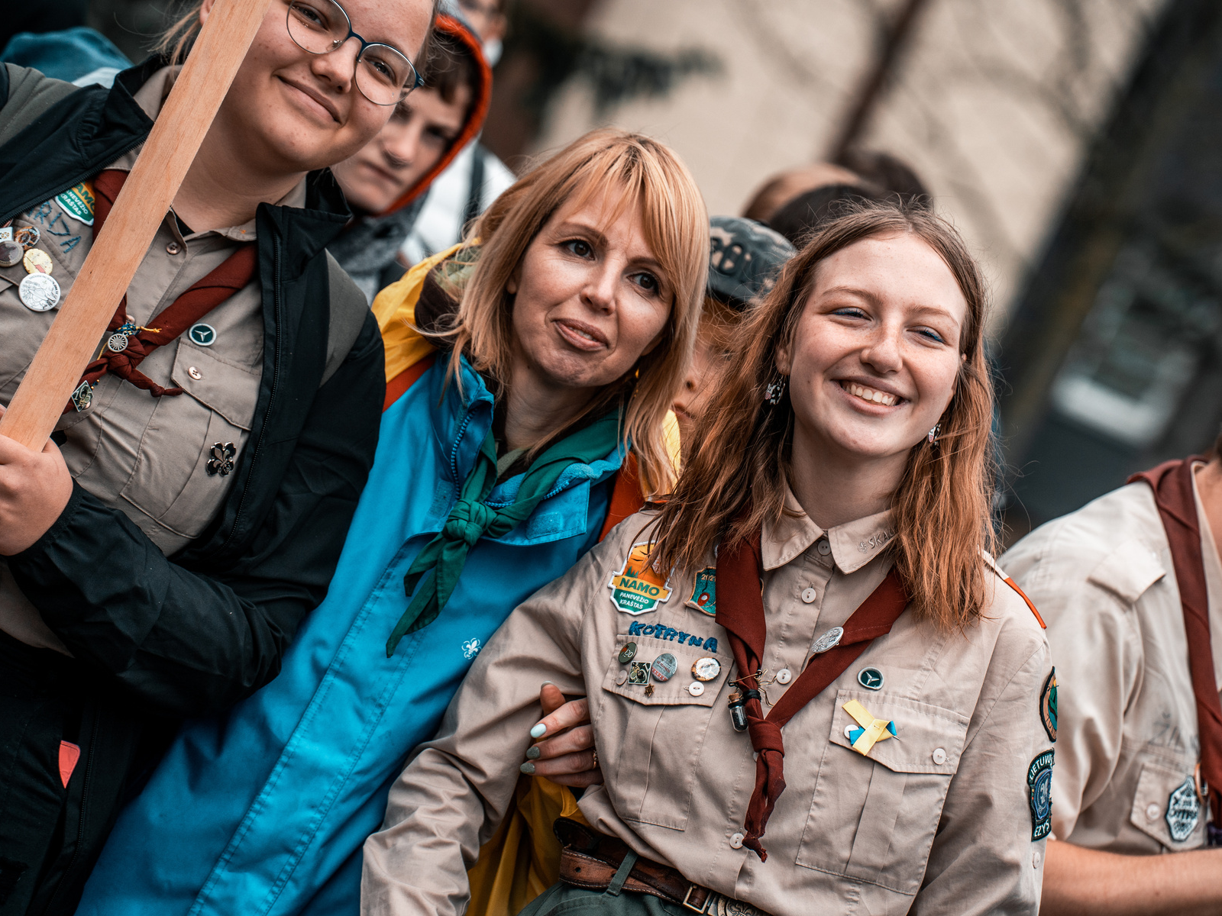





DAUGIAU INFORMACIJOS
www.skautai.lt
Lietuvos skautija
Lietuvos skautija
Lietuvos skautija
Lietuvos skautija

Slide 39


